Slide 1
ДЕПАРТАМЕНТ ОБРАЗОВАНИЯ ГОРОДА МОСКВЫ
СЕВЕРО-ВОСТОЧНЫЙ АДМИНИСТРАТИВНЫЙ ОКРУГ
Лицей информационных технологий № 1537
АВТОМАТИЗИРОВАННОЕ ФОРМИРОВАНИЕ СТРУКТУРИРОВАННЫХ ДОКУМЕНТОВ
Автор:
Осипов Лев
Руководитель:
Минченко Михаил Михайлович
МОСКВА 2012

Slide 2
ПОСТАНОВКА ЗАДАЧИ И АКТУАЛЬНОСТЬ
Цель работы – разработка программного продукта, позволяющего автоматизировать выделение структуры документа для облегчения процесса его унифицирования с возможностью более эффективного его последующего заполнения и использования
Актуальность разработки обосновывается необходимостью офисных работников иметь дело
с большим количеством однотипных слабоструктурированных документов

Slide 3
СРЕДСТВА РАЗРАБОТКИ
Программная реализация выполнена
на языке С++ в Embarcadero RAD Studio XE2
Входные и выходные информационные потоки взаимодействуют с базой данных, организованной средствами СУБД
Microsoft Access

Slide 4
МЕТОДОЛОГИЧЕСКИЕ ПРИНЦИПЫ ПРОГРАММНОЙ РЕАЛИЗАЦИИ
Определение местоположения структурных фрагментов в документе на основе анализа
и обработки строковых выражений
Формирование таблиц семантической структуры
на основе вводимых пользователем и генерируемых программой значений с применением базы данных
Синтез новых экземпляров документа на основе обработки таблиц базы данных

Slide 5
ОСНОВНЫЕ РЕЖИМЫ ПРОГРАММЫ
Структурирование документов
Загрузка нужных документов и их структурирование посредством выделения «точек семантической привязки»
Заполнение структурированных документов
  Составление таблиц баз данных с целью создания экземпляров (версий) документов
Вывод структурированных документов
Генерация, вывод на экран и на печать итоговых данных в виде документов, их шаблонов или семантической таблицы, а также возможность удаления выбранного документа или его экземпляра

Slide 6
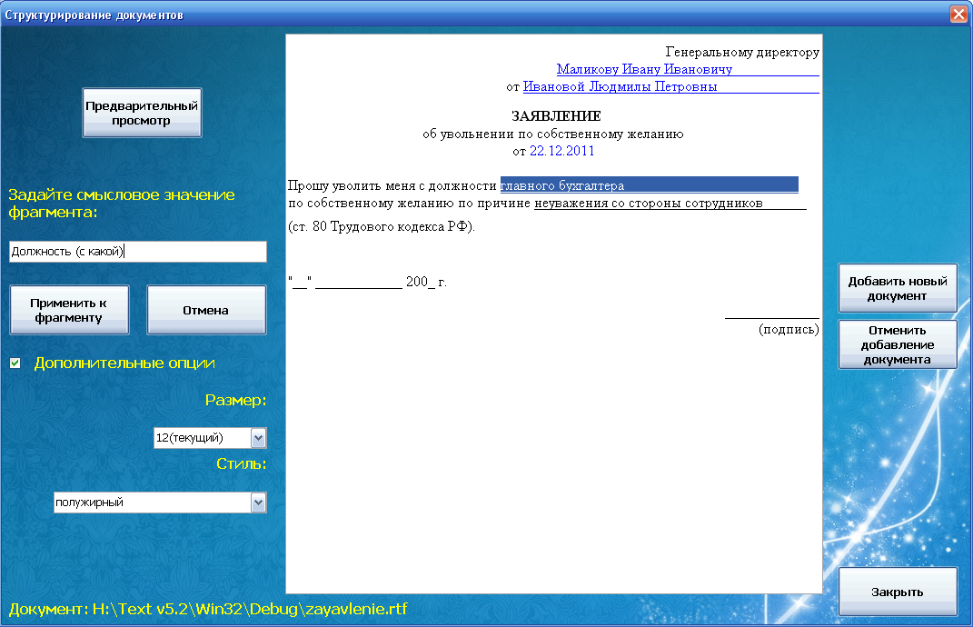
1) СТРУКТУРИРОВАНИЕ ДОКУМЕНТОВ
Предварительный результат можно увидеть, нажав кнопку «Предварительный просмотр»
Обработанные участки для удобства пользователя выделяются.
Присутствует дополнительная возможность редактировать параметры фрагмента.

Slide 7
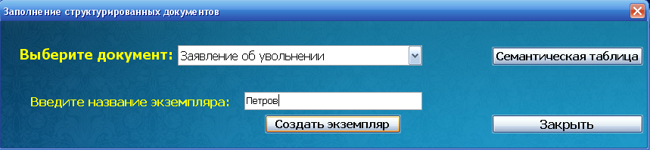
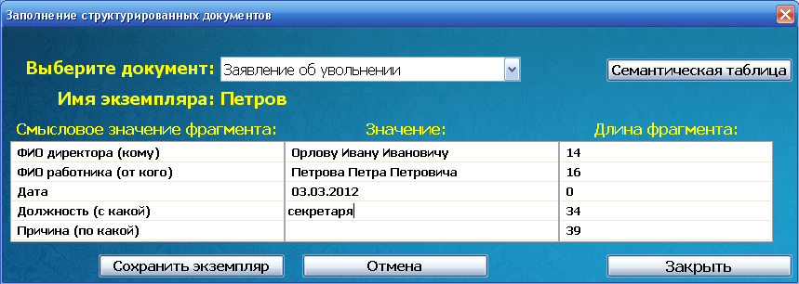
2) ЗАПОЛНЕНИЕ СТРУКТУРИРОВАННЫХ ДОКУМЕНТОВ
Присутствует колонка «Длина фрагмента», которая показывает количество доступных для ввода символов в фрагменте

Slide 8
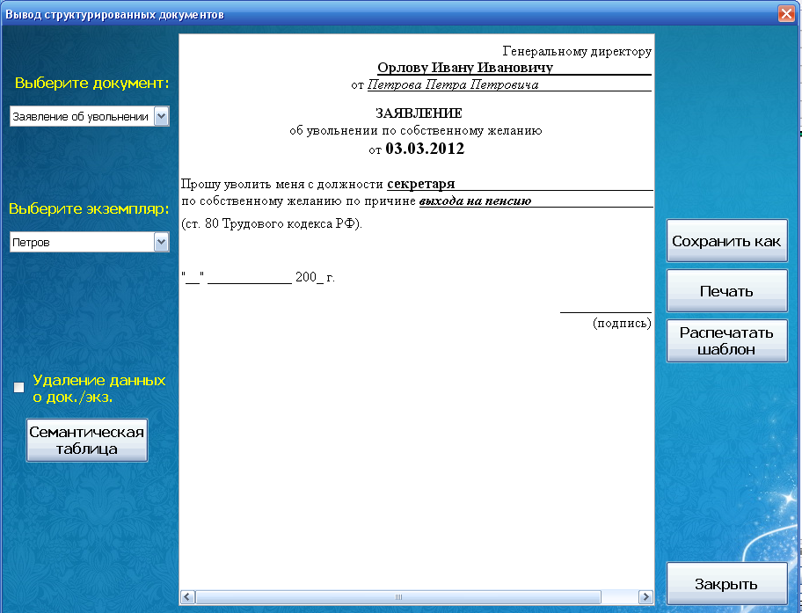
3) ВЫВОД СТРУКТУРИРОВАННЫХ ДОКУМЕНТОВ
Присутствует возможность распечатать шаблон документа, то есть документа с пустыми значениями структурных фрагментов
Кнопка «Показать таблицу» вызывает семантическую таблицу данных по структурированным документам

Slide 9
ВЫВОДЫ И ПРАКТИЧЕСКАЯ ЗНАЧИМОСТЬ
Разработанная программа может найти практическое применение в самых разных сферах деятельности, связанных с обработкой большого количества однотипных документов (например, заявлений, приказов, распоряжений, бланков, учетных карточек и т.п.)

Slide 10
СПИСОК ЛИТЕРАТУРЫ
Архангельский А.Я. Компоненты C++ Builder. Справочное и методическое пособие. – М.: Бином-Пресс, 2008.
Документы и делопроизводство: Справочное пособие / Сост. М.Т.Лихачев. – М.: Экономика, 1991.
Информационные системы и технологии в экономике и управлении / Под ред. В.В.Трофимова. – М.: Высшее образование, 2007.
Клюшин Д.А. Полный курс C++. Профессиональная работа. – М.: Вильямс, 2004.
Холингворт Д., Сворт Б. и др. Borland C++ Builder 6. Руководство разработчика. – М.: Вильямс, 2004.
Хусаинов Б.С. Структуры и алгоритмы обработки данных. Примеры на языке Си: Учеб. пособие. – М.: Финансы и статистика, 2004.
Черников Б.В. Технологии подготовки документов на основе кибернетических методов. – М.: Финансы и статистика, 2009.

